Slide 1
Informática IV – Análisis y Diseño de Sistemas Orientado a Objetos
Gabriel Guevara Gutiérrez
Facultad de Contaduría y Administración – UNAM
2022
Esta obra está bajo una Licencia Creative Commons Atribución 3.0 No portada.

Slide 2
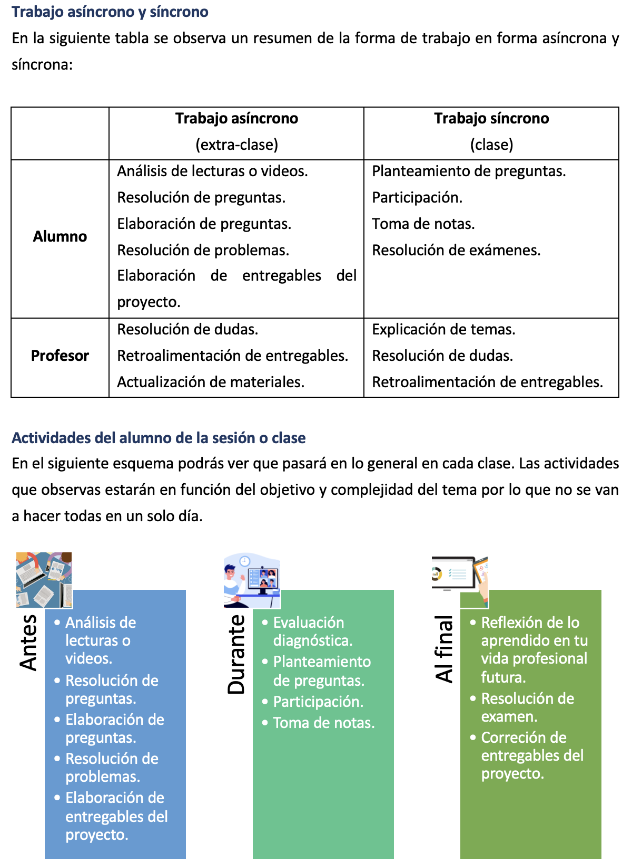
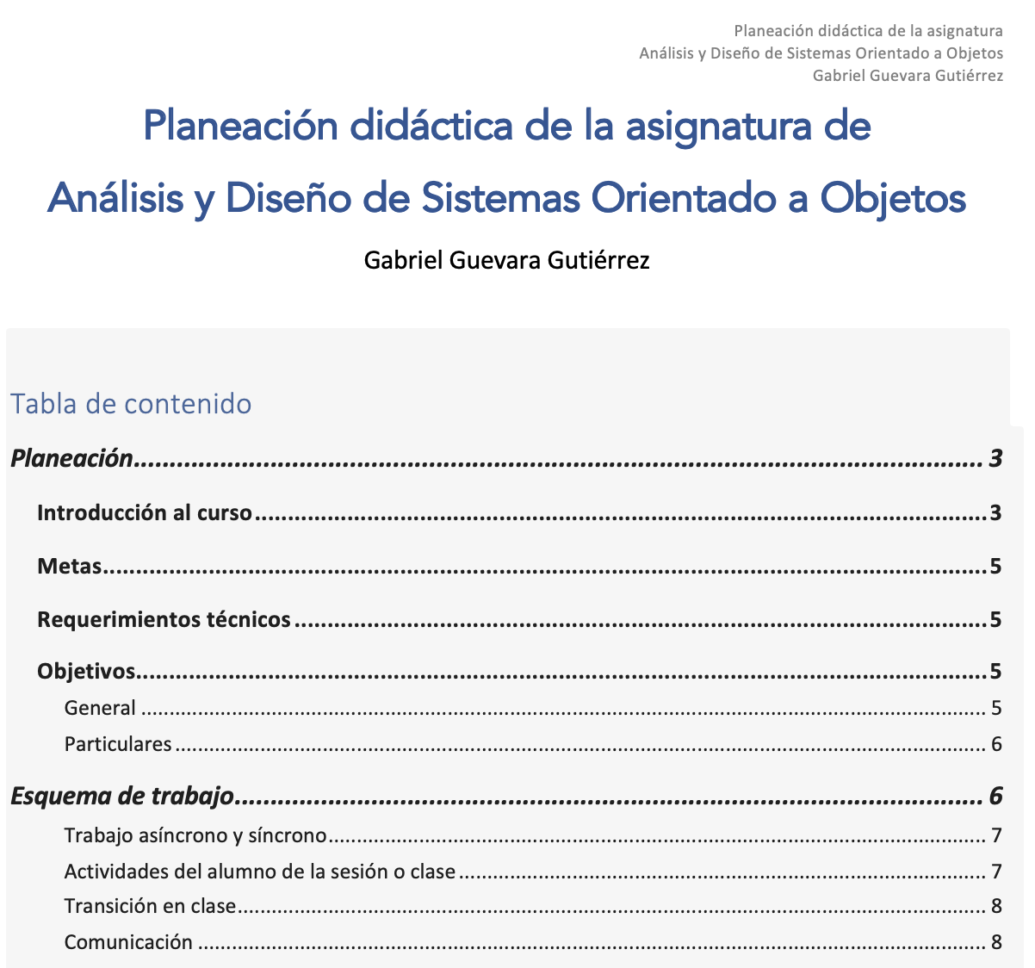
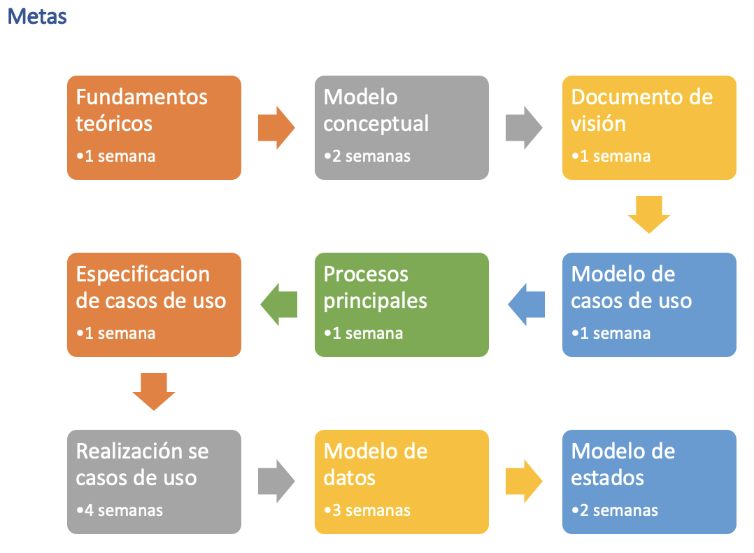
Plan de trabajo

Slide 3
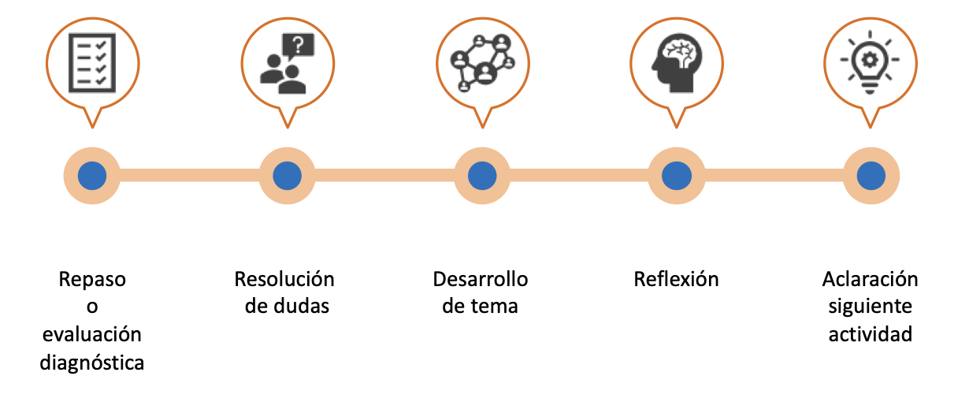
Esquema trabajo clase presencial o en línea

Slide 4
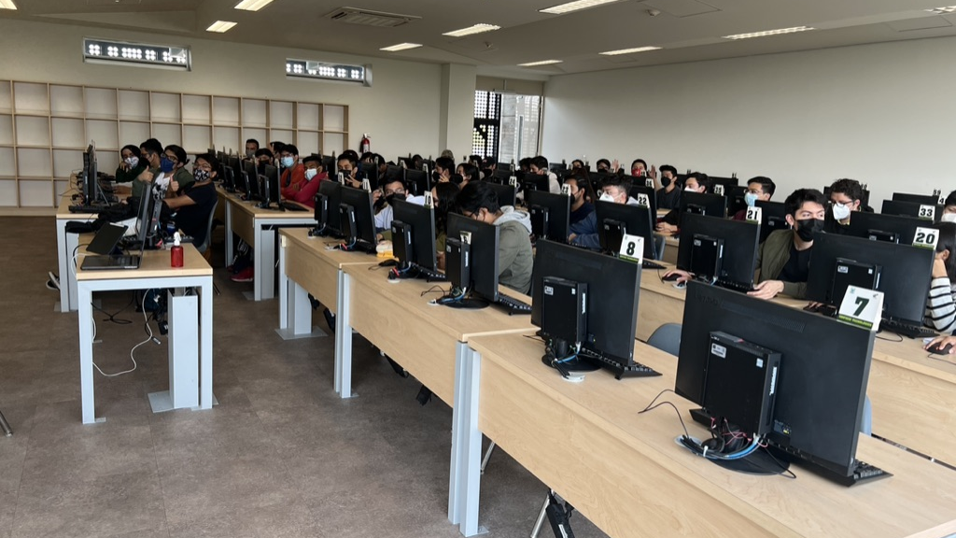
Clase presencial

Slide 5
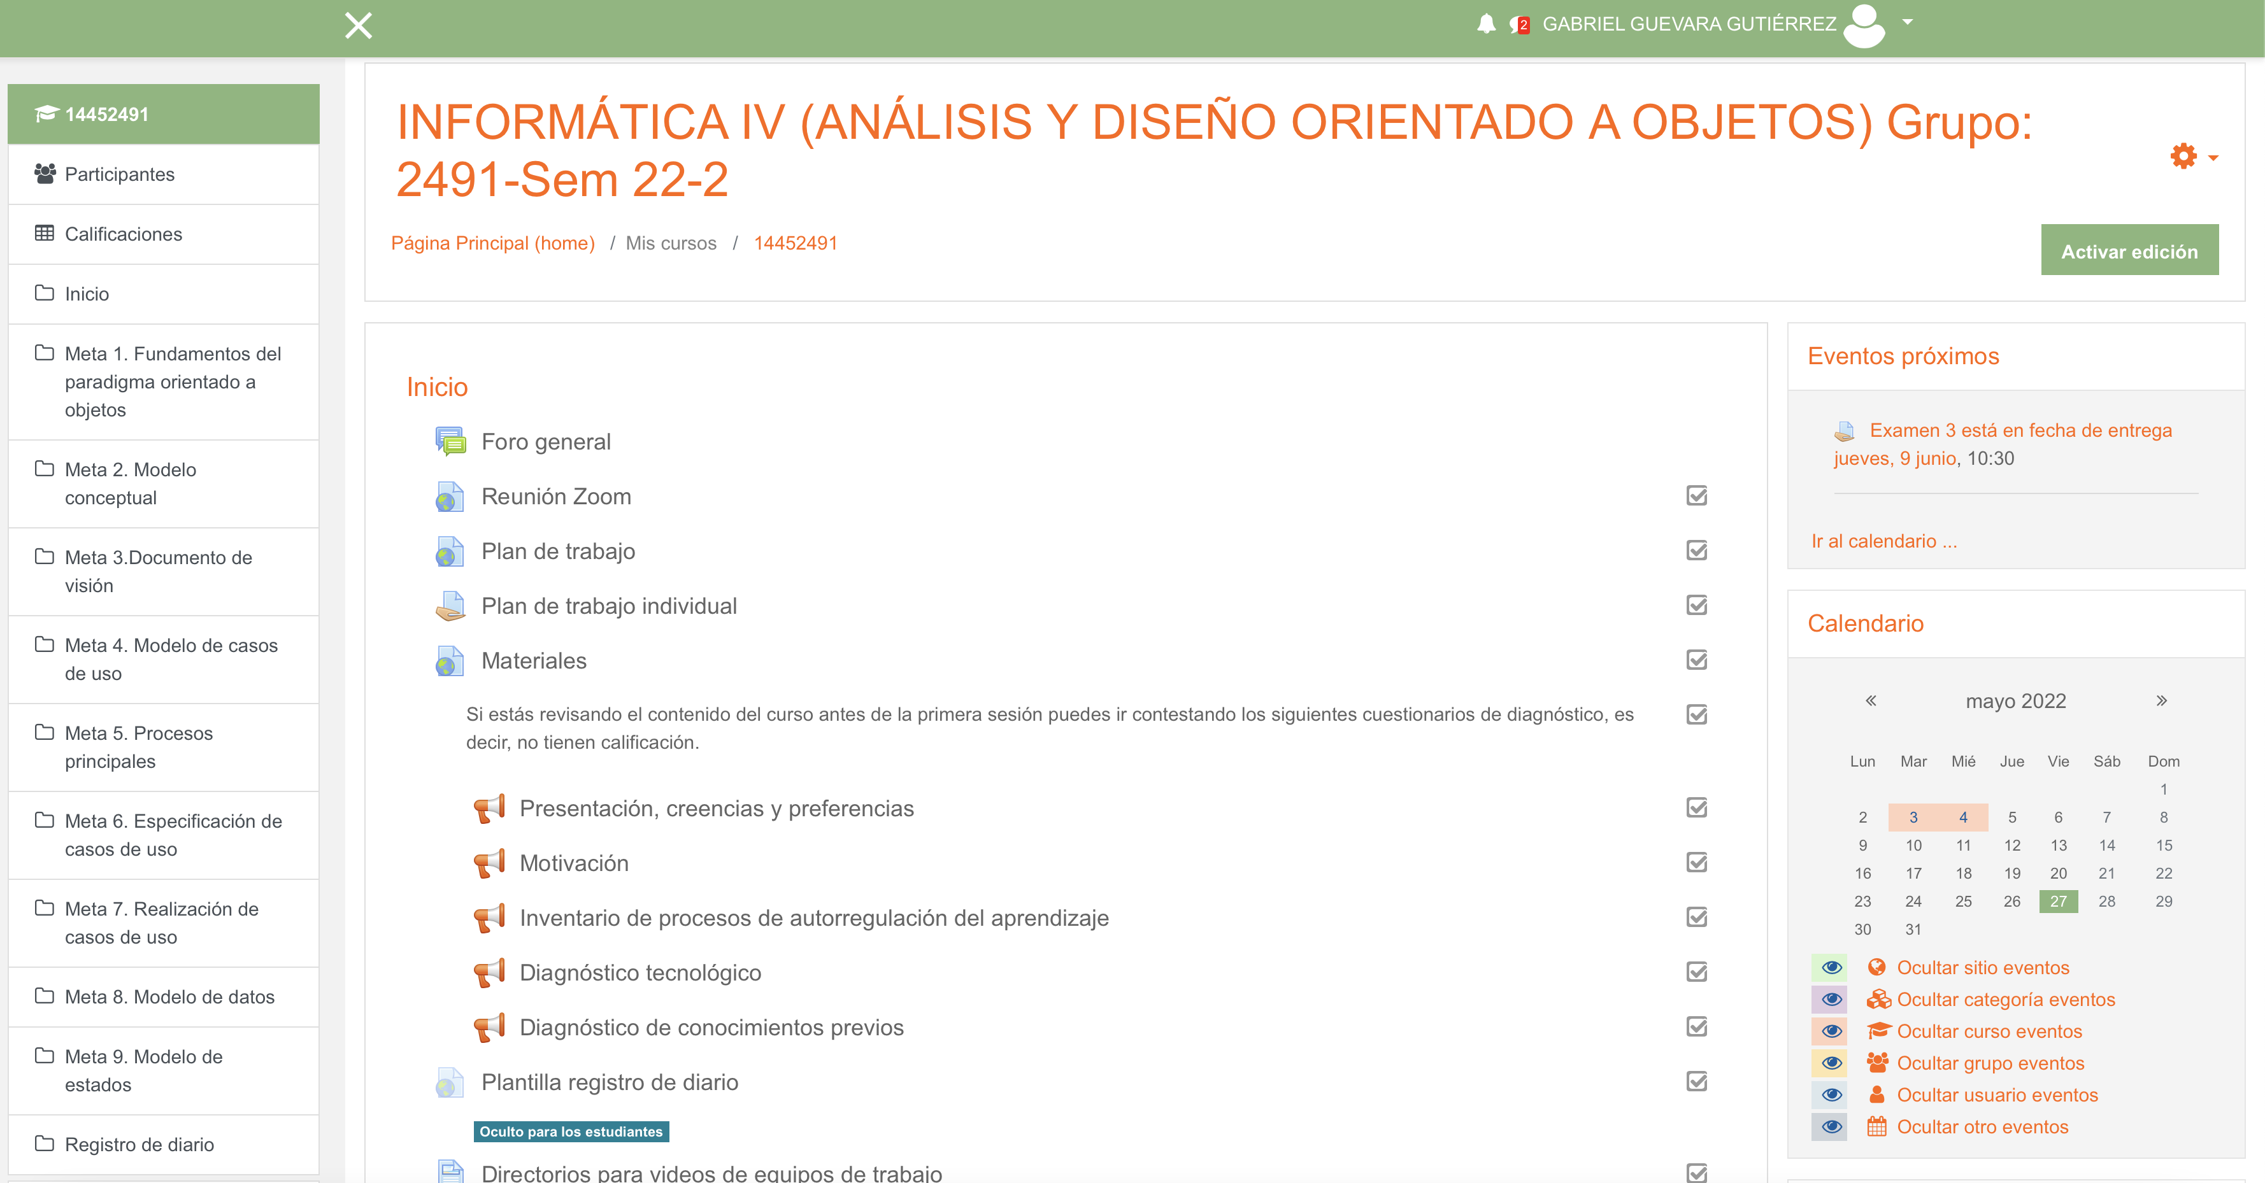
Plataforma Moodle para trabajo asíncrono

Slide 6
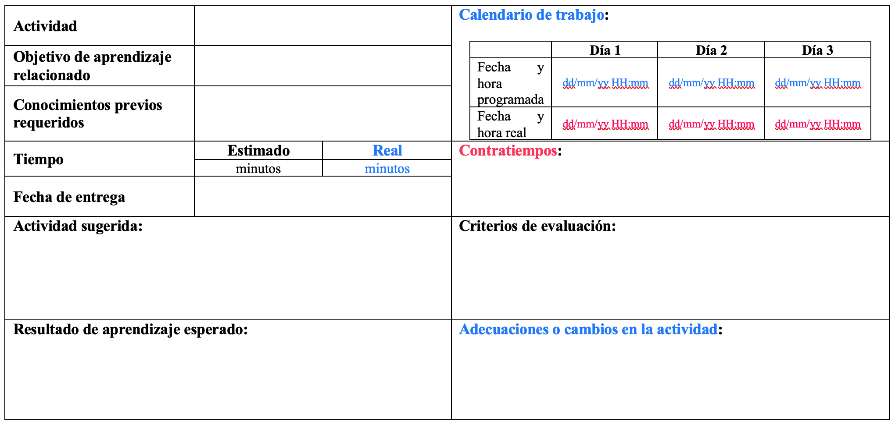
Plantilla de diseño de actividades asíncronas

Slide 7
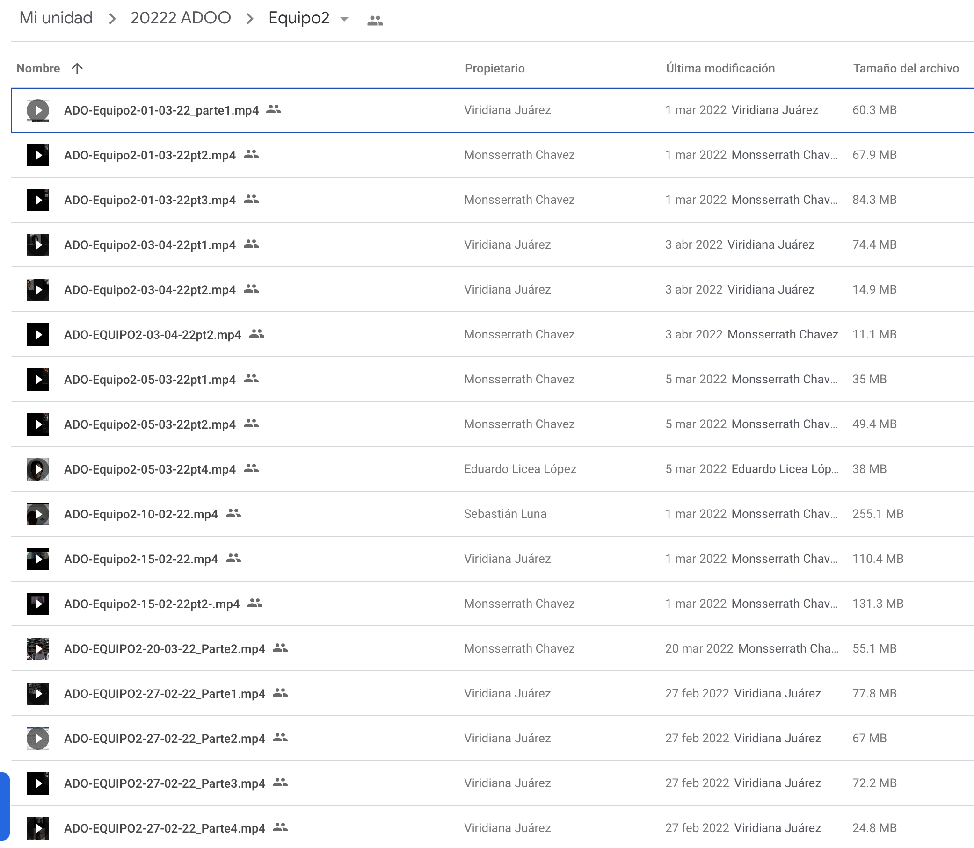
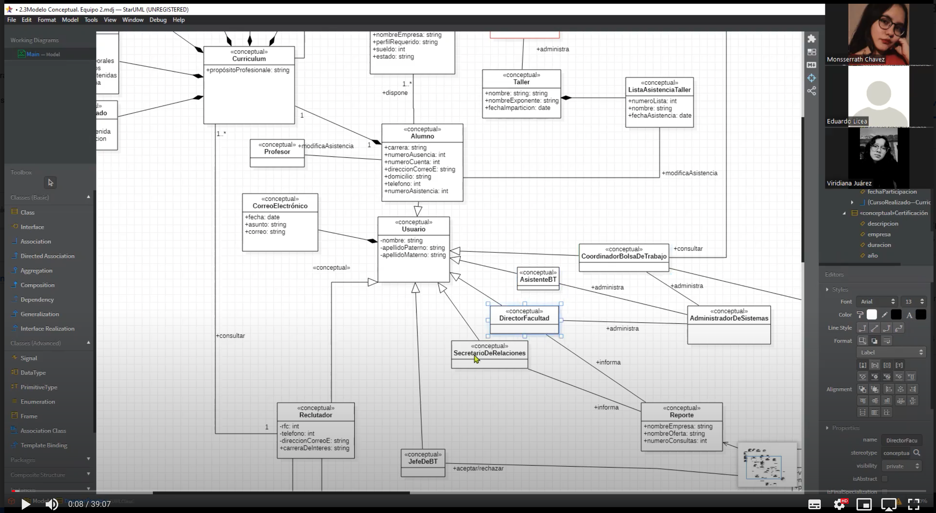
Trabajo colaborativo

Slide 8
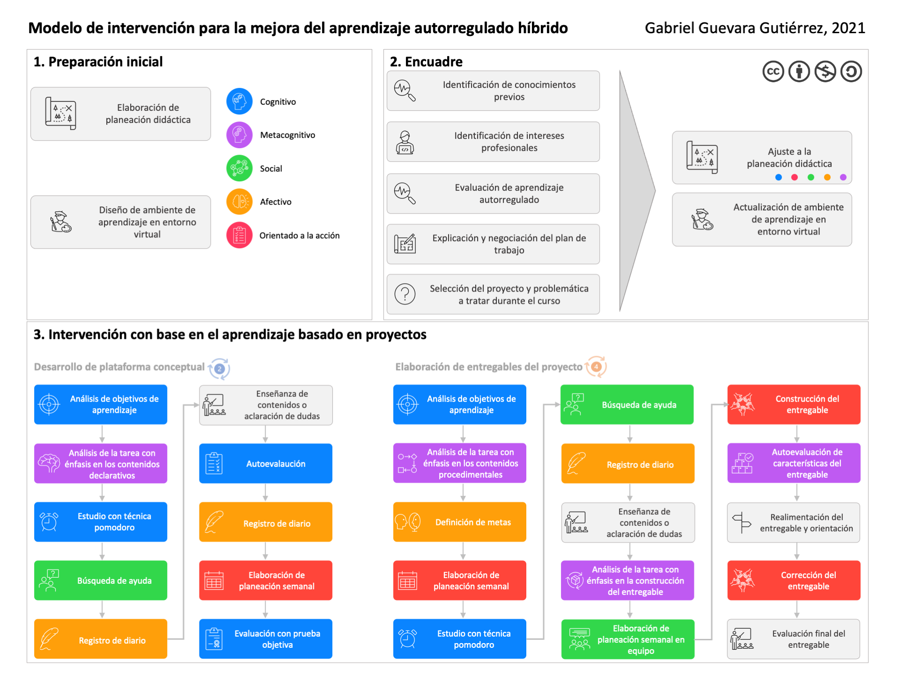
Modelo de intervención

